Slide 1

CHÀO MỪNG CÁC EM
ĐẾN VỚI TIẾT HỌC
NGÀY HÔM NAY

Slide 2


§1: LUYỆN TẬP ĐIỂM VÀ ĐƯỜNG THẲNG
(Thời lượng 1 tiết)
Khởi động
Luyện tập
Vận dụng
BT trắc nghiệm
Giao việc về nhà

Slide 3





Khởi động
01
Tổ trưởng phát cho mỗi bạn
PHIẾU HỌC TẬP SỐ 1
Các em làm theo
sự hướng dẫn
của cô nhé!

Slide 4


Khởi động
Mỗi câu a, b, c, d, e các em có 30 giây để hoàn thành.
Câu 1: Em hãy điền Đ (đúng) hay S (sai) vào ở cuối mỗi câu sau:
Đ
a/ Mỗi dấu chấm nhỏ trên trang giấy cho ta hình ảnh của điểm.
S
b/ Người ta thường dùng các chữ cái a, b, c, … để đặt tên cho điểm.
c/ Đường thẳng bị giới hạn về hai phía.
S
d/ Người ta thường dùng các chữ cái in thường a, b, c, … để đặt tên cho
các đường thẳng.
Đ
e/ Có một và chỉ một đường thẳng đi qua hai điểm phân biệt
cho trước.
Đ

Slide 5
Khởi động
Các em có 30 giây để hoàn thành.
Câu 2: Có bao nhiêu điểm trong hình dưới đây:
A. 1 điểm B. 2 điểm C. 3 diểm D. 4 điểm

Slide 6
Khởi động
Các em có 30 giây để hoàn thành.
Câu 3: Có bao nhiêu đường thẳng trong hình sau:
1 đường thẳng B. 2 đường thẳng
C. 3 đường thẳng D. 4 đường thẳng

Slide 7
Khởi động
Các em có 30 giây để hoàn thành.
Câu 4: Cho hình vẽ:
A.
B.
C.
D.

Slide 8

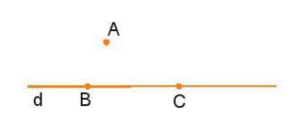
Luyện tập
Các em có 30 giây để hoàn thành.
Bài tập 3 – tr 86 – SBT
Quan sát hình vẽ dưới đây, hãy sử dụng các kí hiệu
và
thích hợp
vào chỗ chấm?
.
Bài giải:

Slide 9
Luyện tập
Bài tập 4 – tr 87 – SBT
Vẽ đường thẳng b
a) Vẽ điểm M không nằm trên đường thẳng b.
b) Vẽ điểm N nằm trên đường thẳng b.
c) Sử dụng kí hiệu để viết các mô tả sau: “Điểm N thuộc đường thẳng b; điểm M không thuộc đường thẳng b”.
.
và
Bài giải:
a) b)

Slide 10
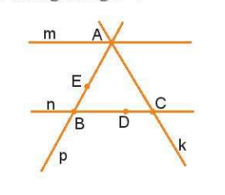
Luyện tập
Bài tập 5 – tr 87 – SBT
Trong hình bên, em hãy chỉ ra:
a) Những điểm nào thuộc đường thẳng p, những điểm nào không thuộc đường thẳng p.
b) Những đường thẳng nào chứa điểm A, điểm B, điểm C, điểm D, điểm E.
Bài giải:
.
a) Những điểm thuộc đường thẳng p: B, E, A.
Những điểm không thuộc đường thẳng p: C, D.
b) Những đường thẳng chứa điểm A: m, p, k.
Những đường thẳng chứa điểm B: n, p.
Những đường thẳng chứa điểm C: n, k.
Đường thẳng chứa điểm D: n
Đường thẳng chứa điểm E: p

Slide 11
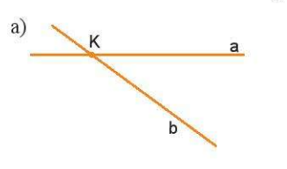
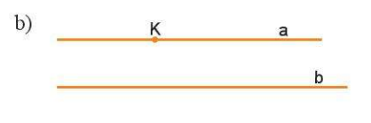
Luyện tập
Bài tập 6 – tr 87 – SBT
Hãy vẽ hình trong các trường hợp sau:
a) Điểm K thuộc cả hai đường thẳng a và b.
b) Điểm K thuộc đường thẳng a nhưng không thuộc đường thẳng b.
Bài giải:
.
Ta có thể vẽ hình cho hai trường hợp như sau:

Slide 12

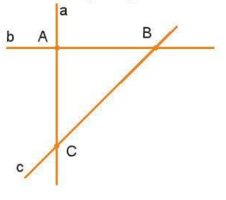
Vận dụng
Bài tập 7 – tr 87 – SBT
Vẽ ba điểm sao cho chúng không cùng nằm trên một đường thẳng. Cứ qua hai điểm ta vẽ một đường thẳng. Hỏi có bao nhiêu đường thẳng được tạo thành?
Bài giải:
Có 3 đường thẳng được tạo thành như trong hình vẽ dưới đây:

Slide 13





BT trắc nghiệm
Các em đã sẵn sàng để tham gia một trò chơi chưa???
Dạ!!! Tụi em đã sẵn sàn…g…g.. ạ….ạ…

Slide 14




Slide 15
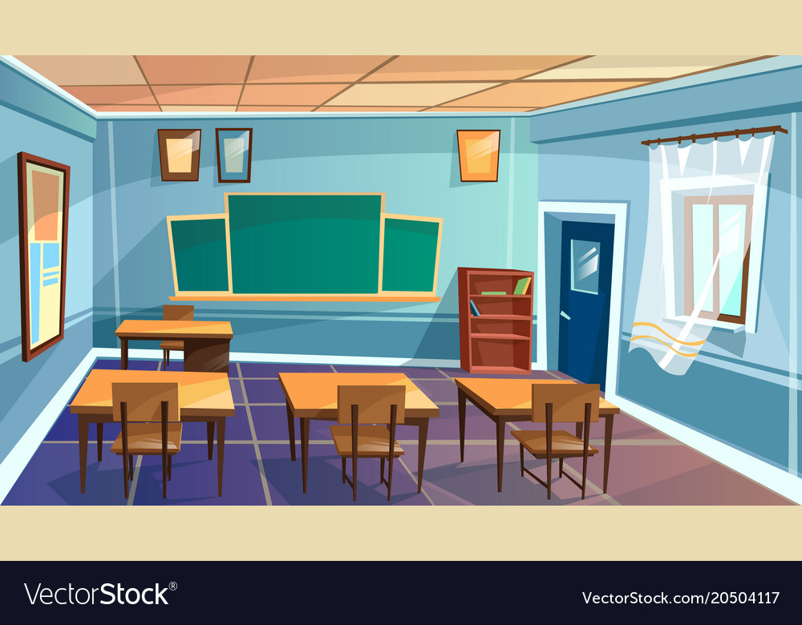
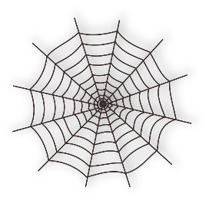






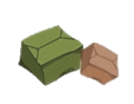
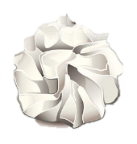

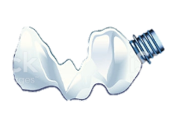
LÀM SẠCH LỚP HỌC

Slide 16
Dịch COVID-19 diễn biến rất phức tạp và khả năng lây lan nhanh chóng, vì vậy để đảm bảo sức khoẻ chúng ta cần phải có một môi trường sống sạch sẽ. Hãy tham gia dọn dẹp lớp học bằng cách trả lời đúng các câu hỏi tương ứng.
Với mỗi câu trả lời đúng tương ứng với việc dọn dẹp được 1 rác trong lớp học các em nhé!
Mỗi câu hỏi có thời gian suy nghĩ là 20 giây!
Chúng ta cùng bắt đầu chơi nào.

Slide 17

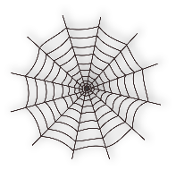

Slide 18

20
19
18
17
16
15
14
13
12
11
10
09
08
07
06
05
04
03
02
01
00
Em hãy cho biết có bao nhiêu điểm trên hình?
5 điểm
4 điểm
3 điểm
2 điểm

Slide 19

20
19
18
17
16
15
14
13
12
11
10
09
08
07
06
05
04
03
02
01
00
2. Em hãy cho biết có bao nhiêu đường thẳng trên hình?
1 đường thẳng
2 đường thẳng
3 đường thẳng
4 đường thẳng

Slide 20

20
19
18
17
16
15
14
13
12
11
10
09
08
07
06
05
04
03
02
01
00
3. Em hãy cho biết có bao nhiêu điểm thuộc đường thẳng?
3 điểm
4 điểm
5 điểm
6 điểm

Slide 21
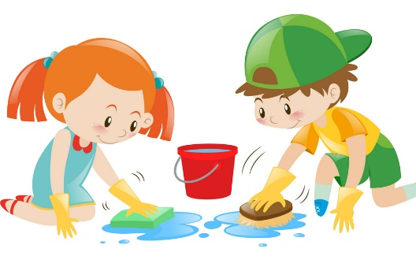
20
19
18
17
16
15
14
13
12
11
10
09
08
07
06
05
04
03
02
01
00
4. Có bao nhiêu điểm không thuộc đường thẳng?
3 điểm
4 điểm
5 điểm
6 điểm

Slide 22

20
19
18
17
16
15
14
13
12
11
10
09
08
07
06
05
04
03
02
01
00
5. Có bao nhiêu điểm và đường thẳng trong hình sau?
3 đường thẳng và 3 điểm
4 đường thẳng và 3 điểm
3 đường thẳng và 4 điểm
4 đường thẳng và 4 điểm

Slide 23
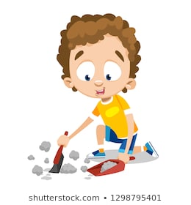
20
19
18
17
16
15
14
13
12
11
10
09
08
07
06
05
04
03
02
01
00
6. Điểm A và B có nằm trên đường thẳng b không?

Slide 24


CẢM ƠN CÁC BẠN!

Slide 25

Giao việc về nhà
- Ôn tập các kiến thức đã học về điểm và đường thẳng.
- Học sinh hoàn thành Phiếu Bài Tập Số 2 cô phát cho mỗi bạn và nộp lại vào đầu giờ tiết học tiếp theo.
- Chuẩn bị tiết học sau, bài “Ba điểm thẳng hàng. Ba điểm không thẳng hàng”.

Slide 26
HẸN GẶP LẠI CÁC EM Ở
TIẾT HỌC TIẾP THEO

